Slide 1
Nivelación de Matemática
Unidad II
ECUACIONES DE PRIMER GRADO
CON COEFICIENTES ENTEROS

Slide 2

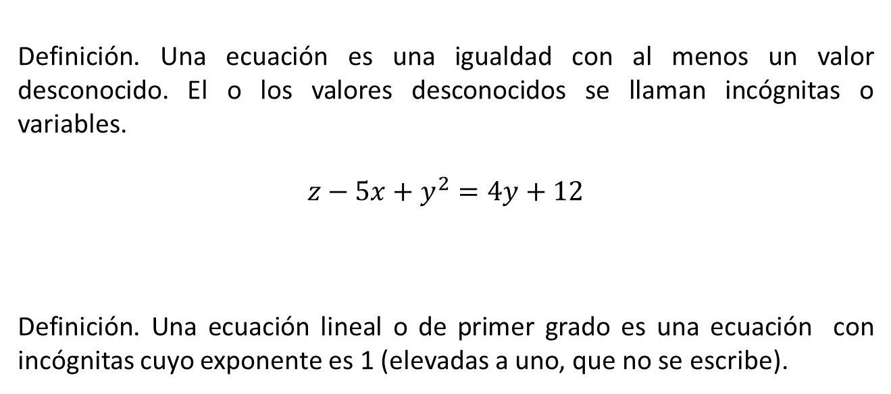
ECUACIÓN DE PRIMER GRADO
Definición. Una ecuación es una igualdad con al menos un valor desconocido. El o los valores desconocidos se llaman incógnitas o variables.
$$z−5x+y^{2}=4y+12$$
Definición. Una ecuación lineal o de primer grado es una ecuación con incógnitas cuyo exponente es 1 (elevadas a uno, que no se escribe).
$$x+16=4y+12$$

Slide 3
ECUACIÓN DE PRIMER GRADO
Como procedimiento general para resolver ecuaciones de primer grado seguiremos los siguientes pasos:
Se reducen los términos semejantes, cuando es posible.
Se hace la transposición de términos (aplicando inverso aditivo o multiplicativo), los que contengan la incógnita se ubican en un lado de la igualdad, y los que carezcan de ella en el otro.
Se reducen términos semejantes, hasta donde es posible.
Se despeja la incógnita, dividiendo ambos miembros de la ecuación por el coeficiente de la incógnita (inverso multiplicativo), y se simplifica.

Slide 4

ECUACIÓN DE PRIMER GRADO
Veamos el siguiente ejemplo
$$5x+18−x=2x+44$$
$4x+18=2x+44$ Reducimos términos semejantes
$4x+18=2x+44 / −2x −18$
$4x−2x=44 −18$ Reducimos términos semejantes
$2x=26 / :2$
$$x=13$$

Slide 5
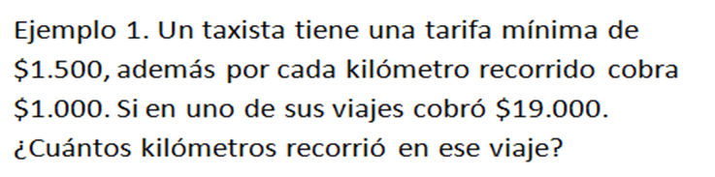


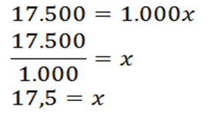
ECUACIÓN DE PRIMER GRADO

Slide 6
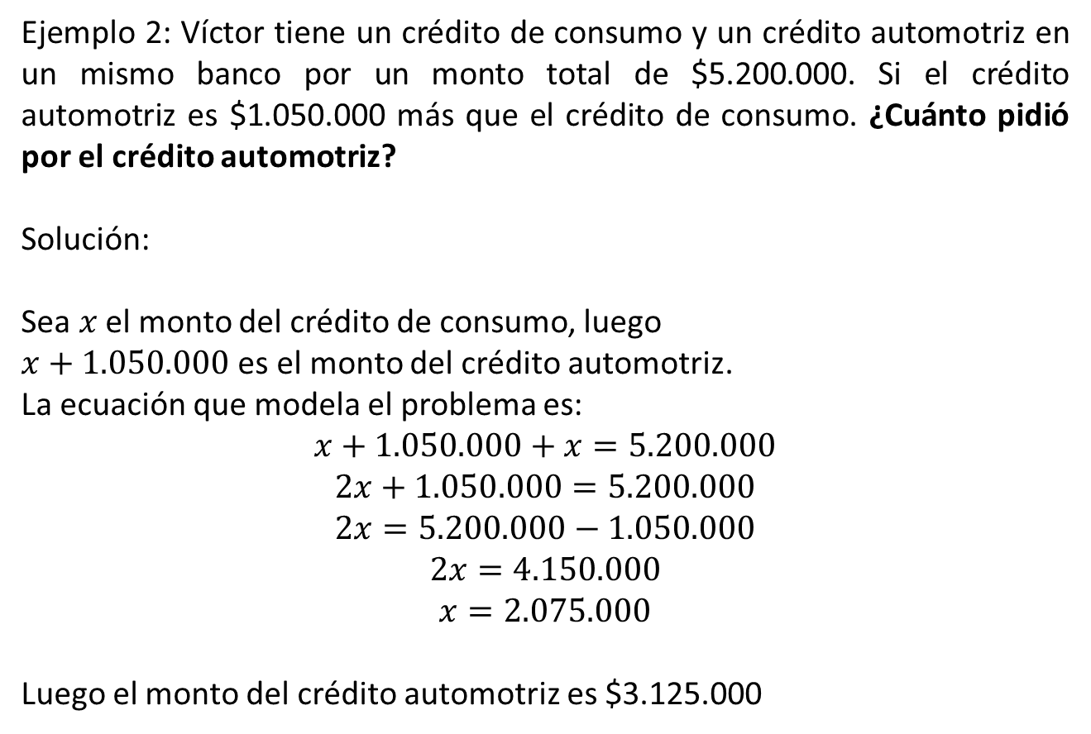
ECUACIÓN DE PRIMER GRADO
Ejemplo 2: Víctor tiene un crédito de consumo y un crédito automotriz en un mismo banco por un monto total de $5.200.000. Si el crédito automotriz es $1.050.000 más que el crédito de consumo. ¿Cuánto pidió por el crédito automotriz?
Solución:
Sea $x$ el monto del crédito de consumo, luego
$x+1.050.000$ es el monto del crédito automotriz.
La ecuación que modela el problema es:
$$x+1.050.000+x=5.200.000$$
$$2x+1.050.000=5.200.000$$
$$2x=5.200.000−1.050.000$$
$$2x=4.150.000$$
$$x=2.075.000$$
Luego el monto del crédito automotriz es $3.125.000

